Slide 1
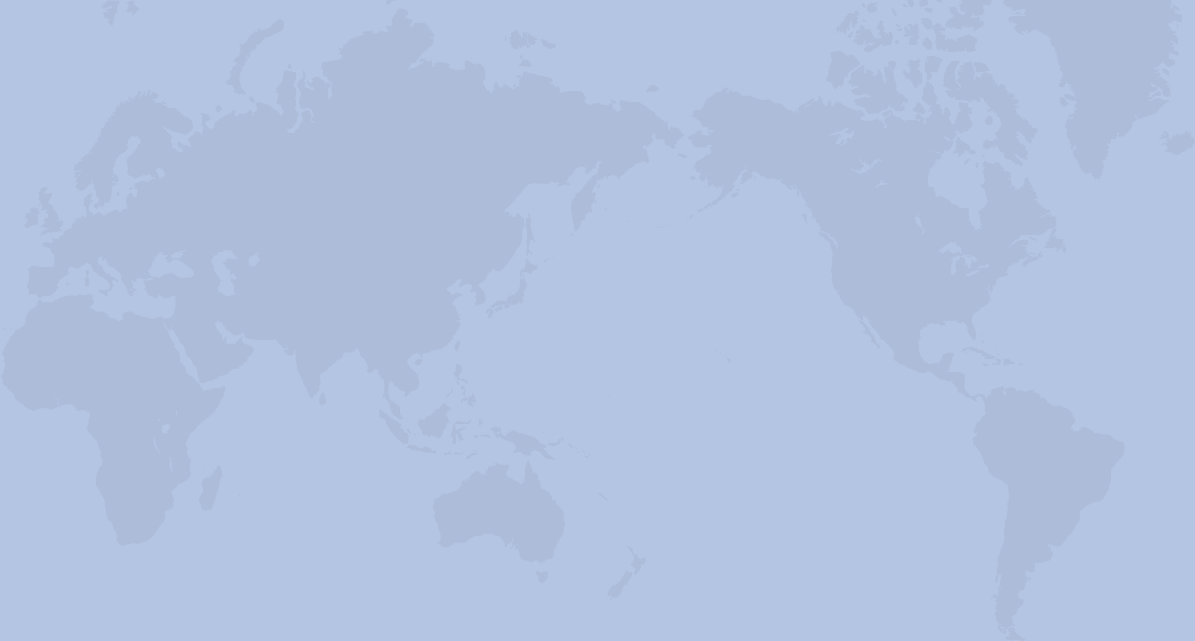
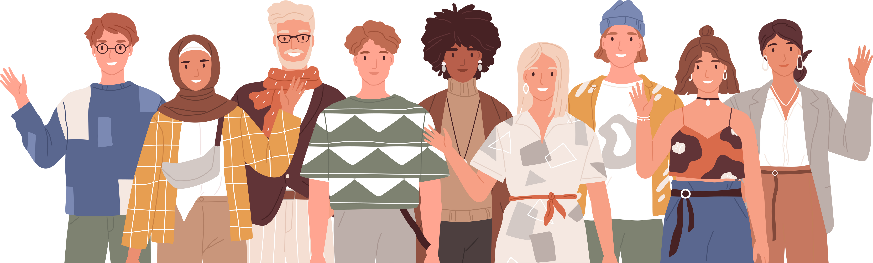
Meet the culture
by Rock Bottom

Slide 2

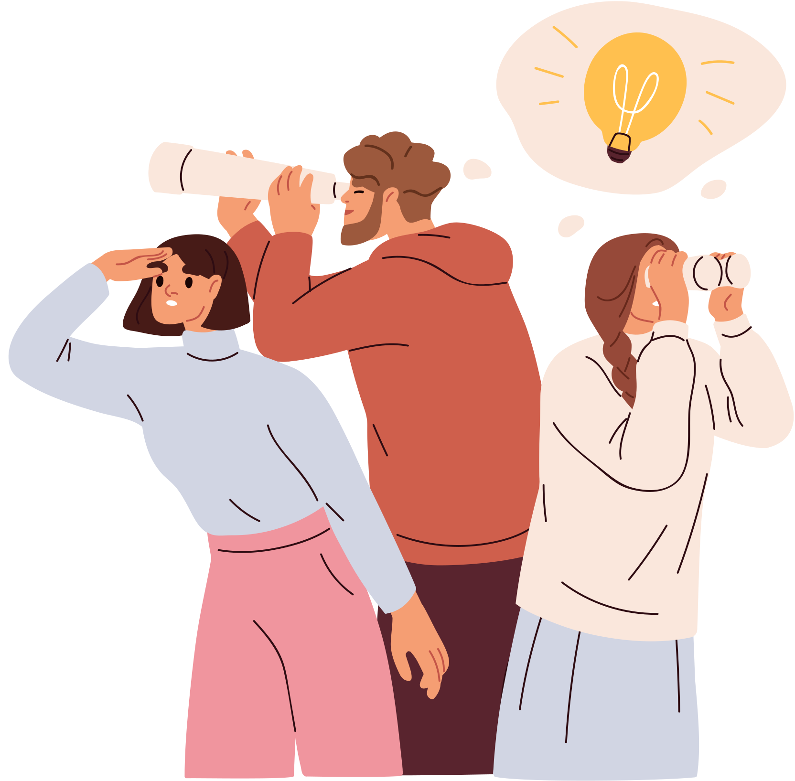
Motivatie
Facilitarea interacțiunilor între persoane cu interese și pasiuni comune
Promovarea diversității culturale și deschiderea către noi perspective
Cunoașterea și înțelegerea profundă a altor culturi
Crearea unui mediu interactiv și distractiv pentru explorarea diversității

Slide 3
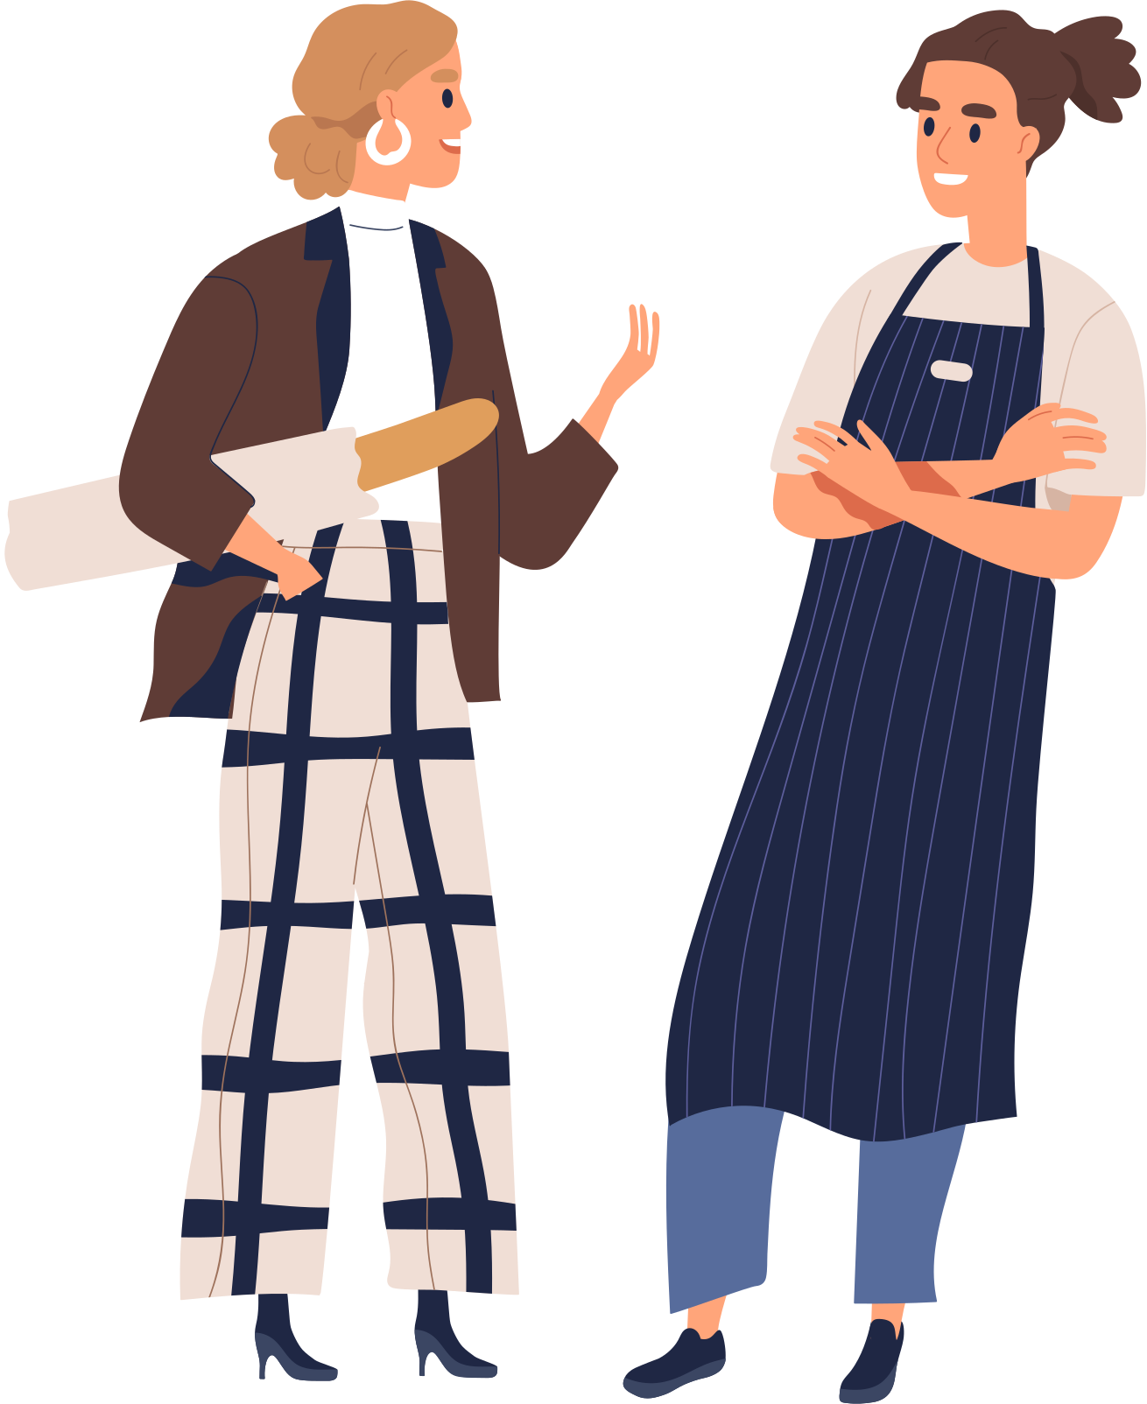
Caracteristici cheie
Explorarea diversității culturale prin quiz-uri captivante
Participarea la evenimente dedicate unei anumite culturi, prezentate în cadrul platformei
Acces rapid la cele mai relevante evenimente culturale ale datei curente

Slide 4
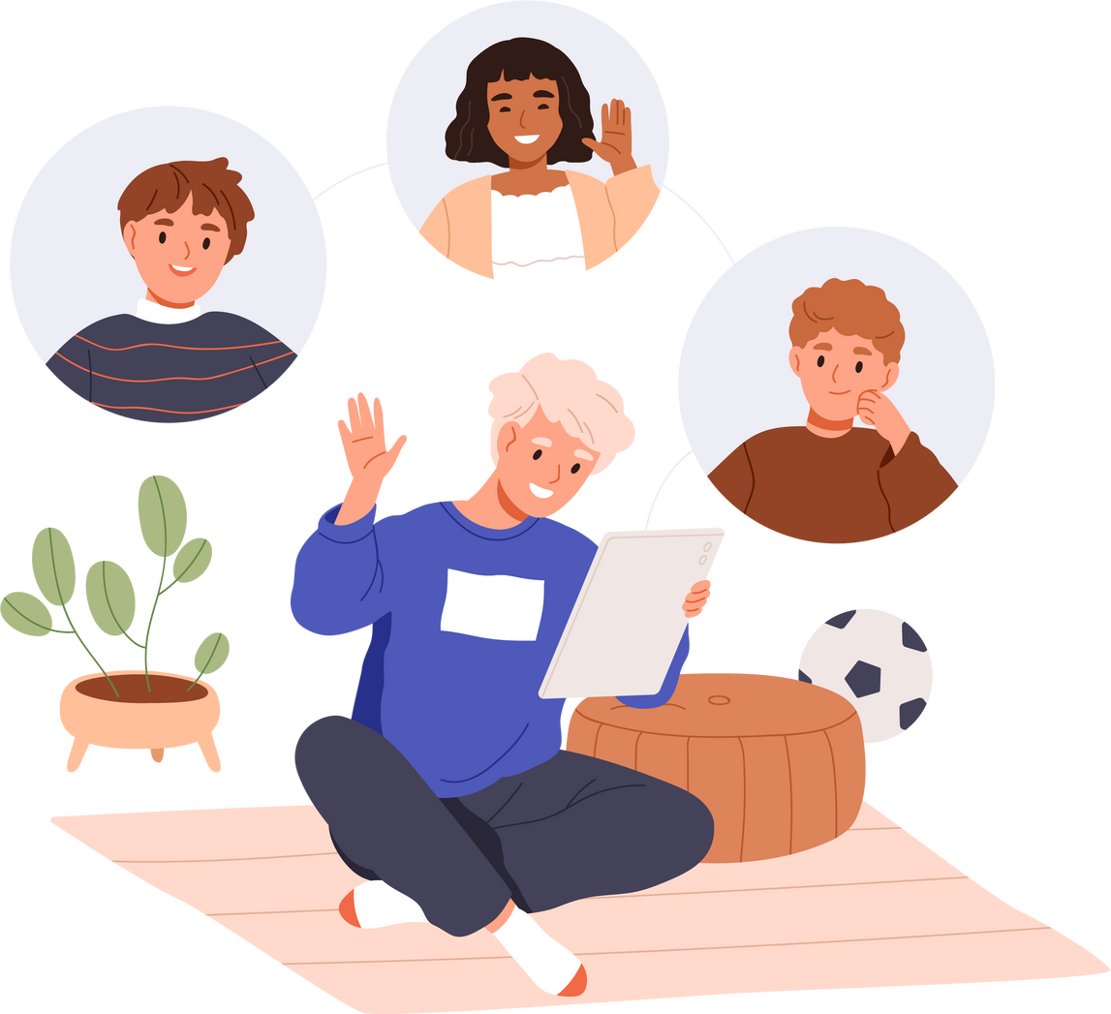
Frontend
React + Typescript
Figma

Slide 5
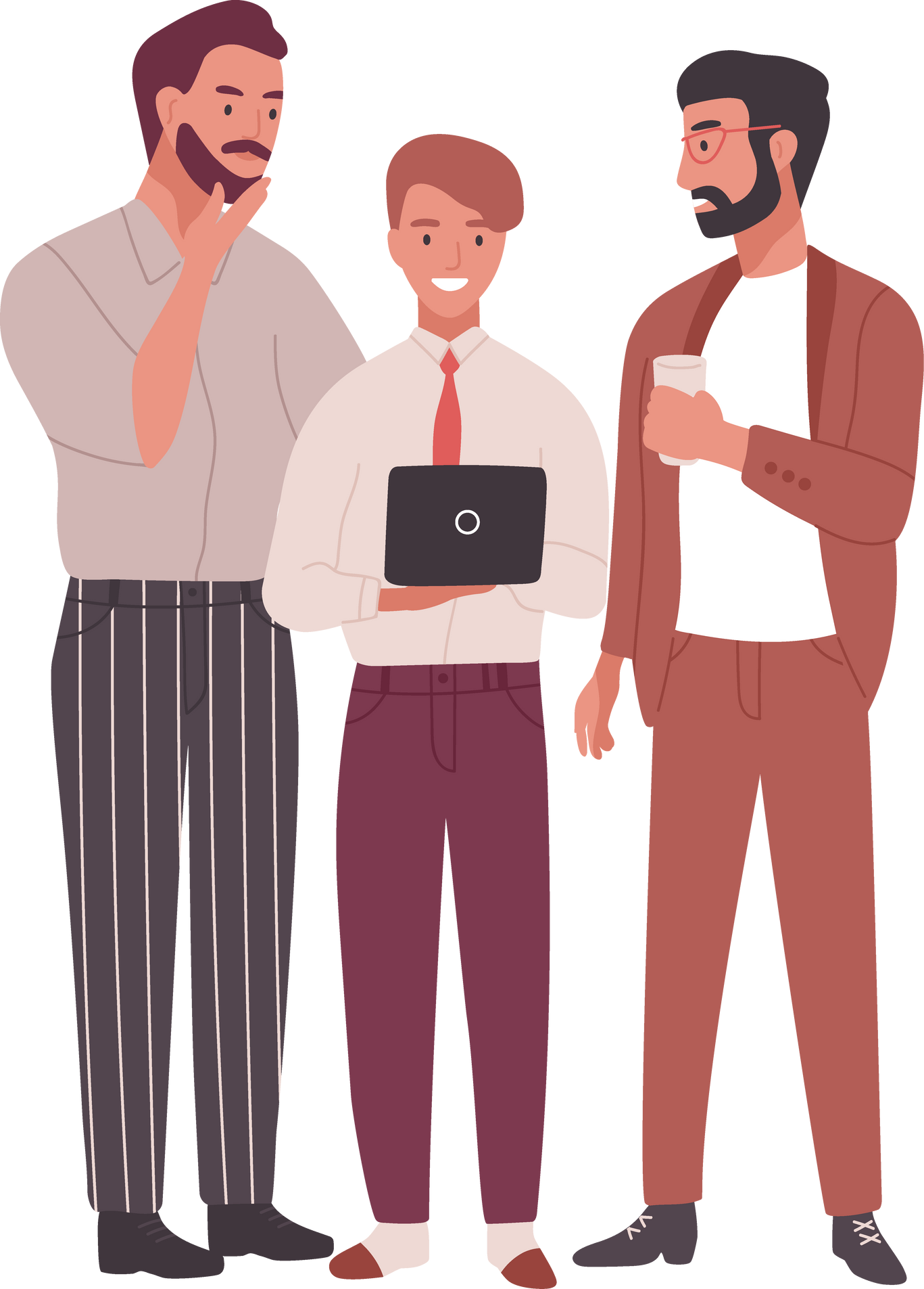
Backend
MongoDB
Flask
Spotify API
BeautifulSoup

Slide 6
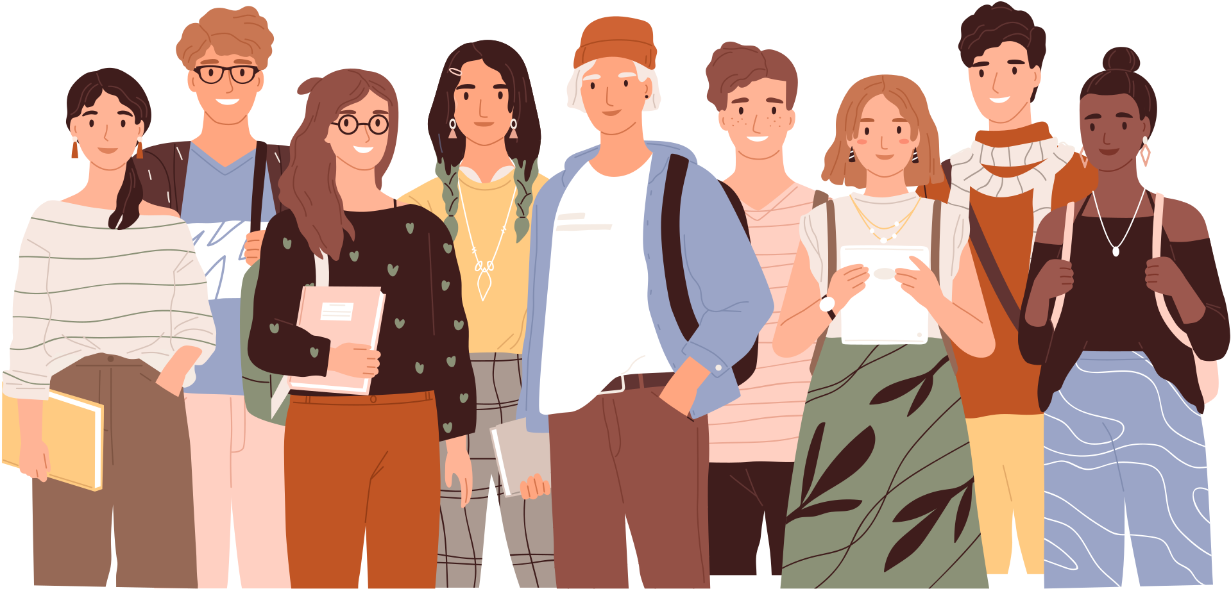
DEMO

Slide 7

Perspective de viitor
Lărgirea bazei de date, pentru a putea include evenimente din toată lumea
Abilitatea de a te loga cu un user și o parola pentru a îți păstra istoricul evenimentelor

Slide 8
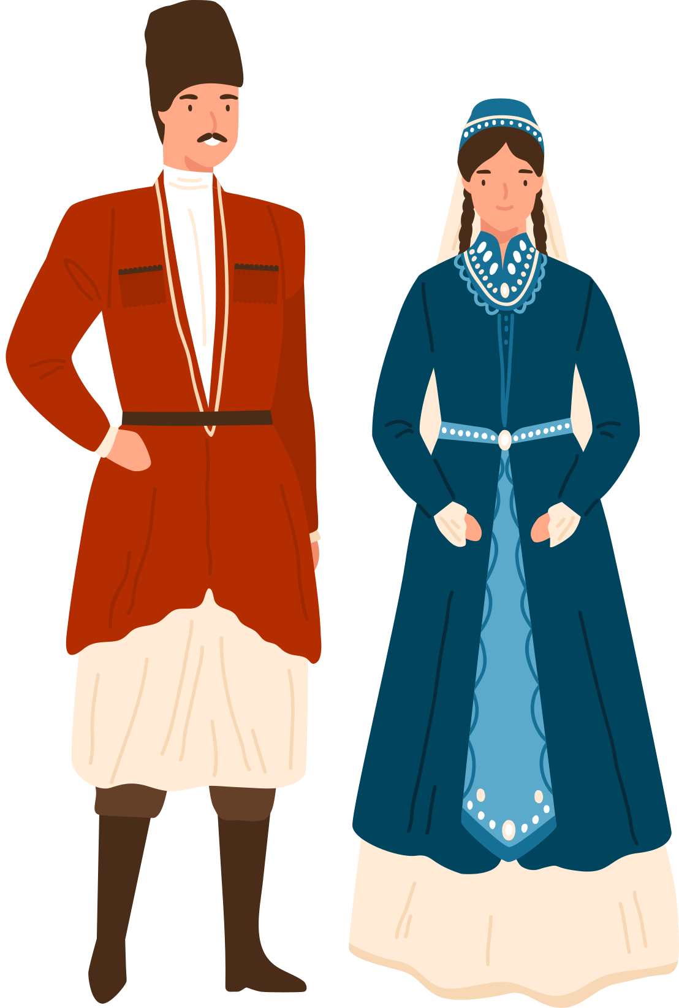
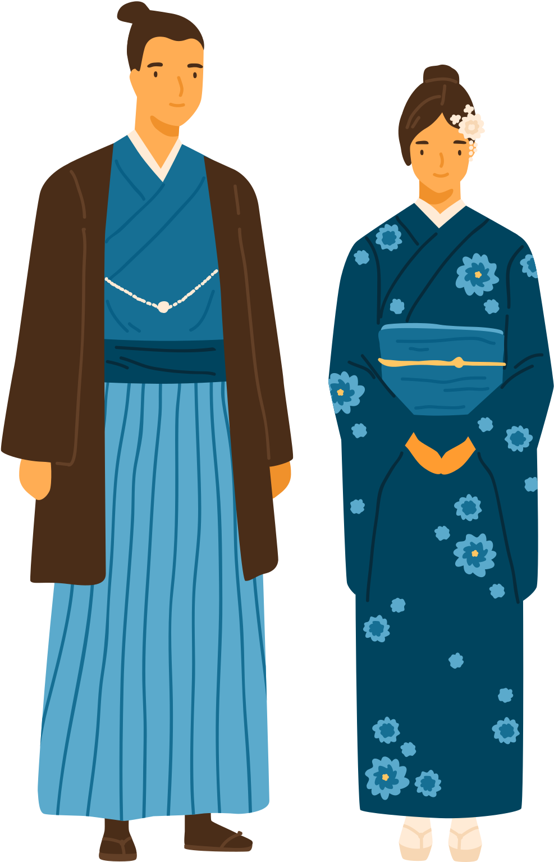
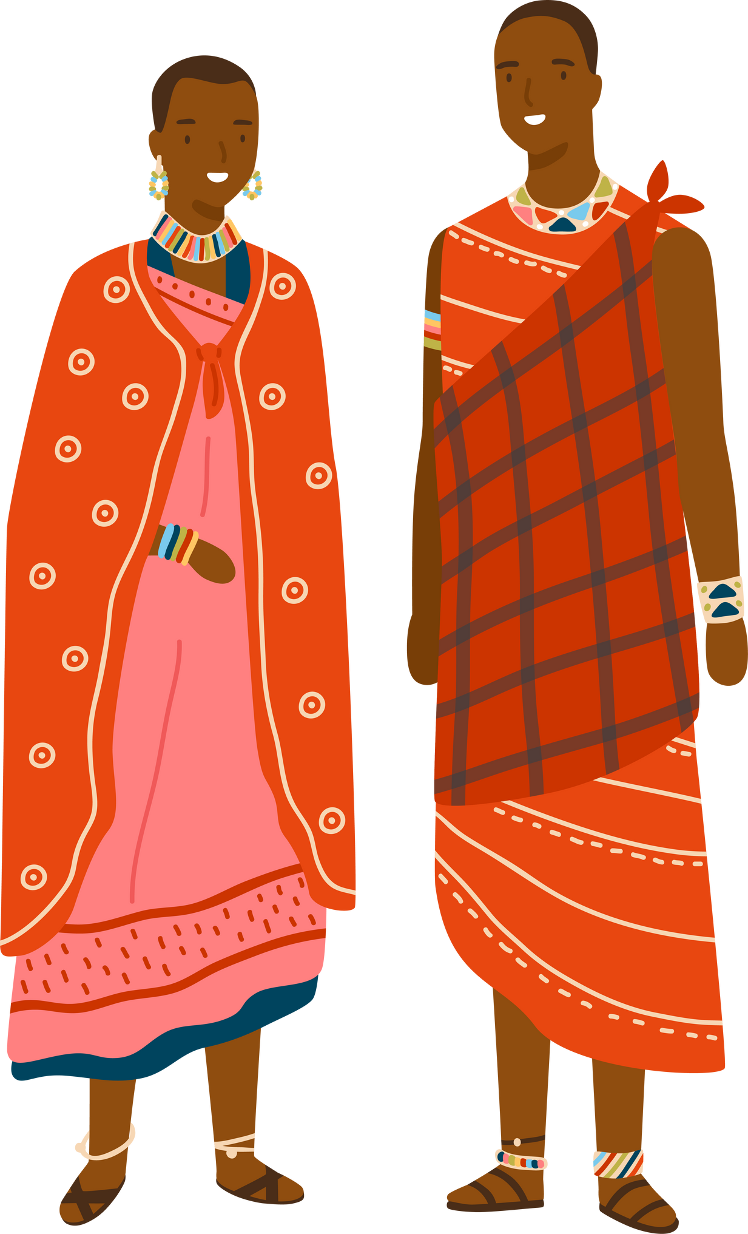
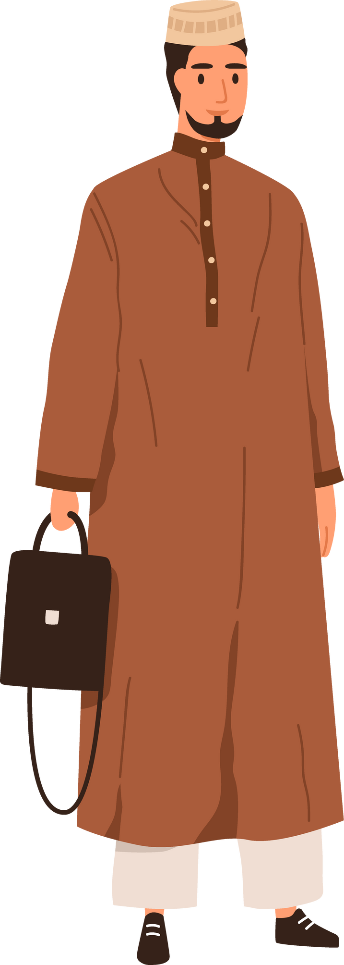
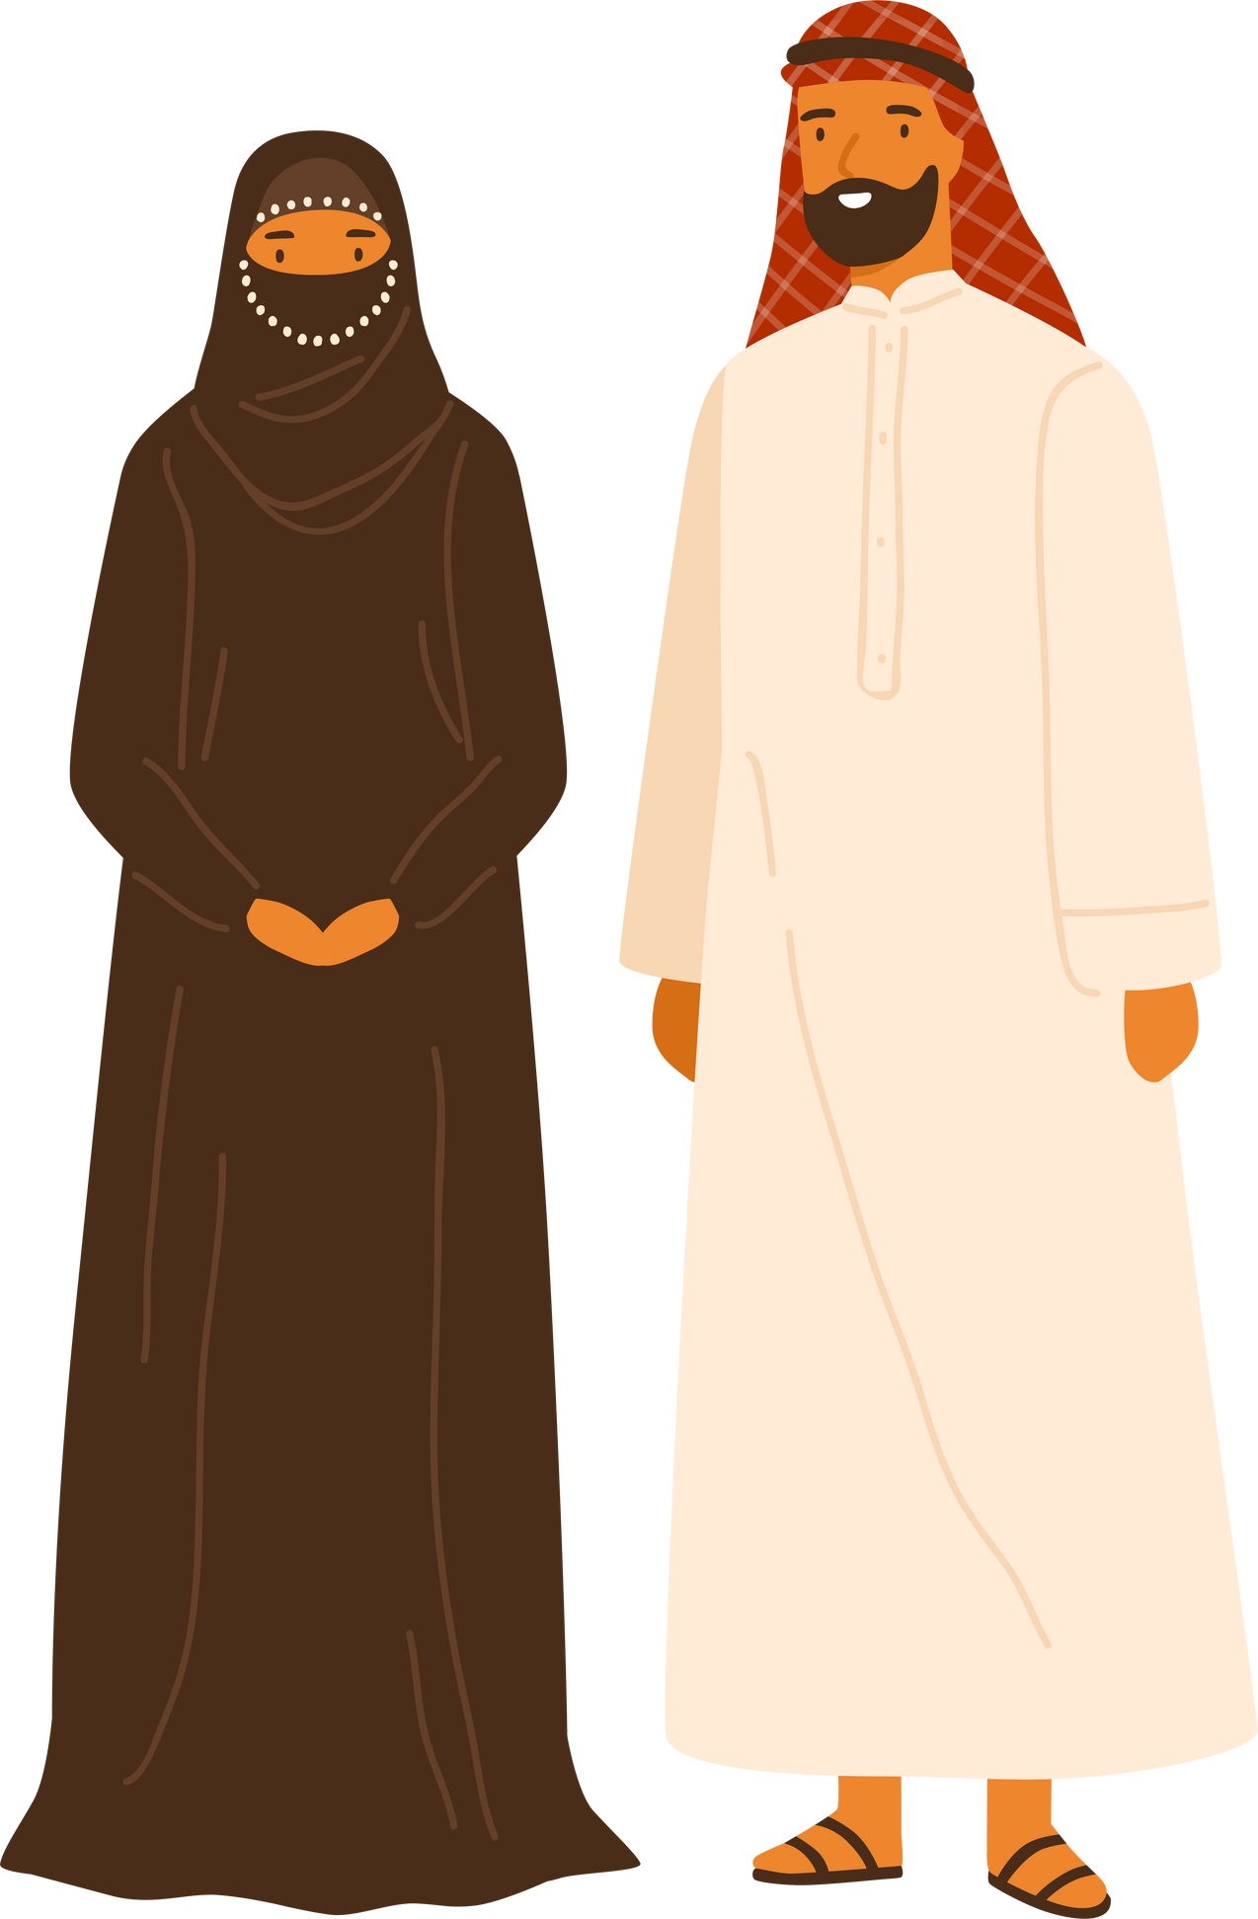
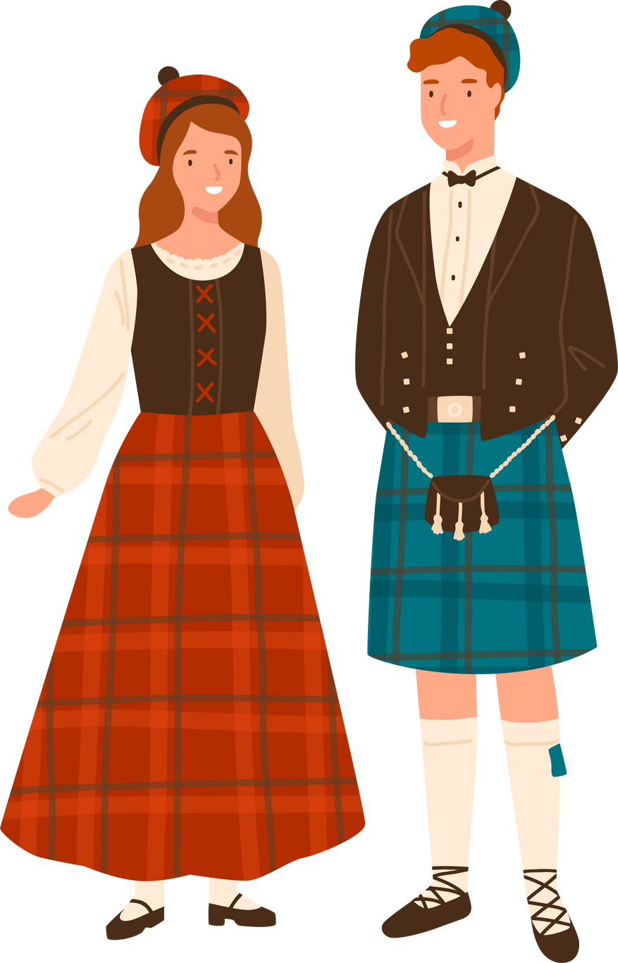
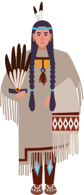
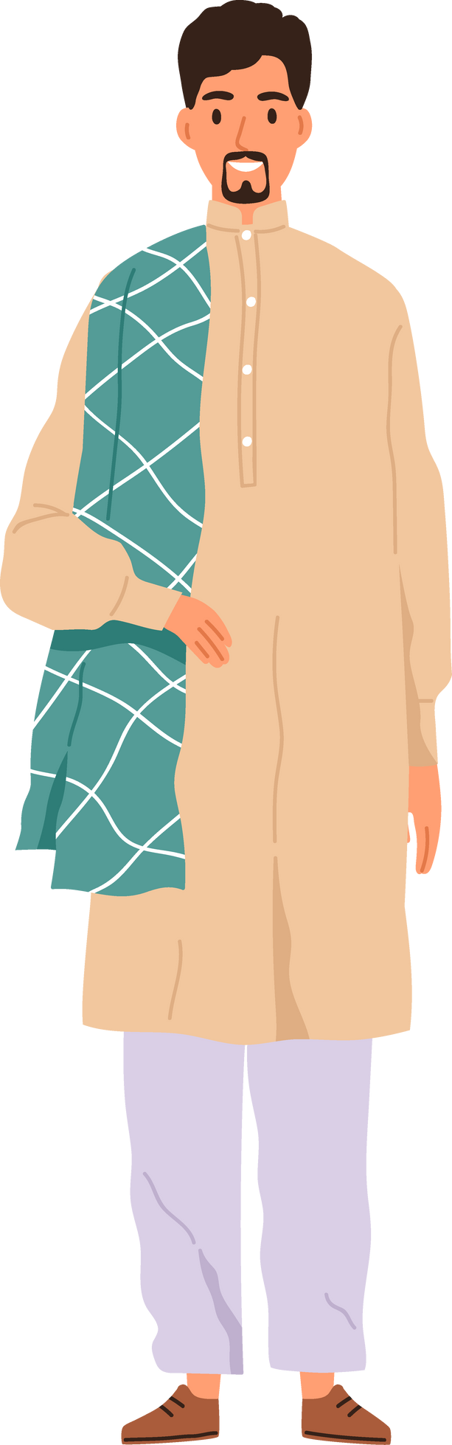
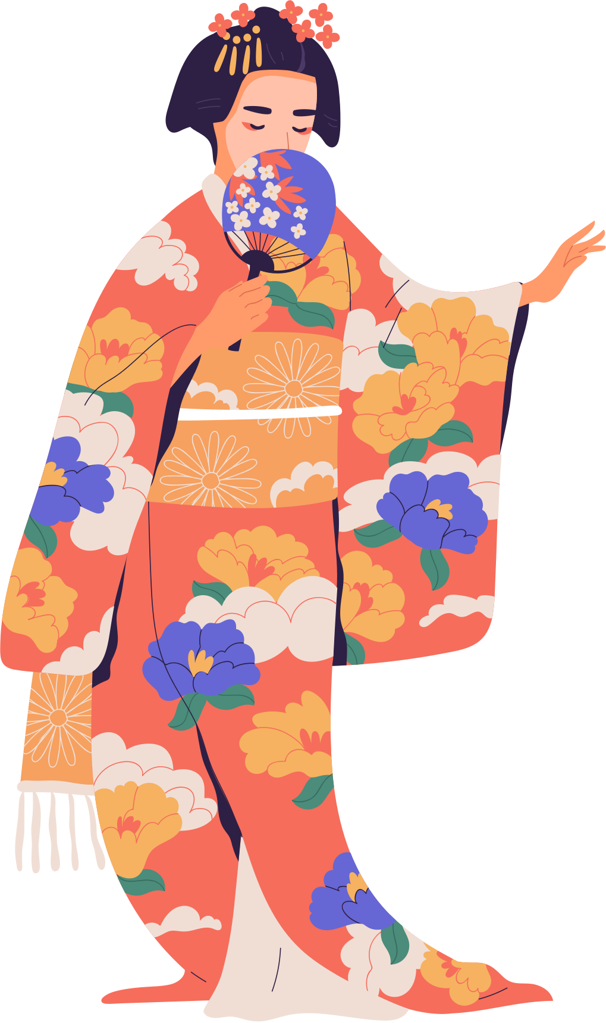
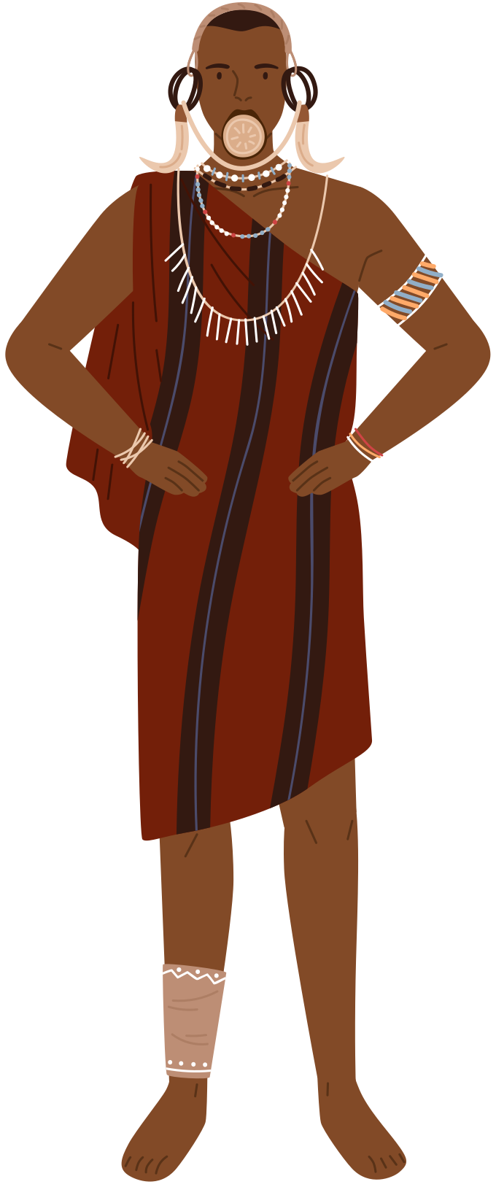
Mulțumim

